Slide 1
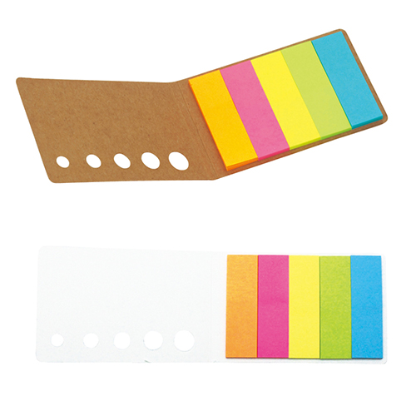
【提案書】
メモ型付箋セット
特徴
丸い窓から付箋のカラーが確認できる見た目も可愛い付箋セット。カバーのカラーバリエーションはナチュラルとホワイトの2色から自由にお選びいただけます。是非ご活用ください。
商品写
納期
納期スペース
仕様
素材：再生クラフト、紙
サイズ：54×83×4mm
包装：ポリ袋入
備考：付箋20枚入
お見積
お見積りスペース

